Slide 1
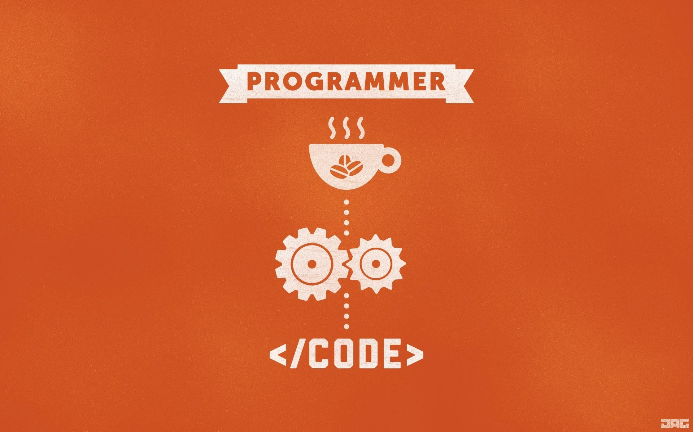
Object Oriented Programming

Slide 2
Inhalt
Einführung
Klassen
Objekte
Referenzvariablen
Prinzipien der OOP
Single responsibility Prinzip
Datenkapselung
Geheimnisprinzip
UML Diagramm
Darstellung von Klassen
Beziehungen
Assoziation
Aggregation
Vererbung
Abstrakte Klassen und Methoden(können nicht static sein)
Anhang
interface
Fachbegriffe
Implementierung abstrackte klassen, assoziation, Aggregation, Vererbung

Slide 3
Klassen
Klassen sind der Bauplan für Objekte
Das heißt ein erzeugtes Objekt einer klasse bekommt genau die Eigenschaften die in der Klasse für es definiert wurden
Subclass(?)
Java:
public class Klassenname{
…
}

Slide 4
Objekte
Objekte sind Instanzen einer Klasse
Code:
new Klassenname(Parameter für den Konstruktor);

Slide 5
Referenzvariablen
Wenn eine Referenzvariable initialisiert wird ist ihr Inhalt erstmal: null (also kein definierter Wert mit dem man rechnen könnte)
Code:
KlassenName VarName; e.g.: Mensch Bob;
Wenn man diese
Wenn man ihr verschwindet das Object aber nicht einfach
Wie kann ich aber jetzt ein Objekt endgültig löschen, wenn ich Speicherplatz sparen möchte?

Slide 6
UML Diagramm
Konstruktor:
Der Konstruktor wird aufgerufen, wenn Objekt der Klasse erstellt wird.
( - Wenn kein Konstruktor definiert wird trotzdem einer automatisch vom Computer erzeugt, jedoch ohne Inhalt.
- Es kann mehrere Konstruktoren definiert werden(überladen))
Klassenname
Attribute
+
-
#
Es bei der Nomenklatur von Methoden bestimmte Konventionen:
… getAttributname – Methode gibt private Attribut mit dem Namen zurück
… setAttributname – Methode setzt private Attribut
… mehtoden werden klein geschieben
…wenn ein Methode aus zusammengesetzten Wörtern besteht wird der Anfang
jedes Wortes groß geschrieben (z.B.: hasRoomObject())
…Keine Umlaute (ä,ö,ü,…)!!!
c Klassenname(): void
+
-
#
Konstruktor
und
Methoden

Slide 7
Geheimnisprinzip
Das Geheimnisprinzip besagt, dass das sowenig Information zwischen den Klassen ausgetauscht werden sollen wie möglich. Um dies umzusetzen gibt es verschiedene Sichtbarkeiten für Methoden und Attribute.
Sichtbarkeiten:
Public(+) – alle Klassen können darauf zugreifen
Private(-) – ist nur für die eigene Klasse sichtbar
Protected(#) – alle Klassen im Package können darauf zugreifen
Nichts angegeben – Im selbem Package aber nicht in Unterklasse sichtbar

Slide 8
UML Diagramm - Sichtbarkeit
Klassenname
public
+
-
#
Sowohl Attributen als auch Methoden wird eine Sichtbarkeit zugeordnet.
private
protected
c Klassenname(): void
+
-
#
public
Mit Getter-,Setter-Methoden ermöglicht man das geregelte zugreifen auf Attribute und erfüllt das Geheimnis Prinzip
private
protected

Slide 9
Beziehungen - Assoziation -
Klasse0
Klasse1
- attribut :Klasse1
+
-
#
c Klassenname()
+
-
#
c Klassenname()
+
-
#
Assoziation
Eine Assoziation beschreibt eine Beziehung zwischen zwei Klassen. Sie wird gezeichnet, wenn eine Klasse ein Objekt einer anderen Klasse als Attribut besitzt.

Slide 10
Beziehungen - Aggregation -
Klasse0
Klasse1
Klasse0
Klasse1
- ListKlass1 :Klasse1[]
+
-
#
- ListKlass1 :Klasse1
+
-
#
c Klassenname()
+
-
#
c Klassenname()
+
-
#
c Klassenname()
+
-
#
c Klassenname()
+
-
#
Aggregation:
Man nennt eine Beziehung Aggregation, wenn eine Klasse eine andere verwaltet (in einer Liste oder das erste Element einer dynamischen Liste).

Slide 11
Beziehungen - Vererbung -
Basisklasse/Elternklasse
Kindsklasse
Klasse0
Klasse1
attribut0
attribut1
+
-
#
c Klassenname()
+
-
#
c Klassenname()
+
-
#
Vererbung:
Die Eigenschaften der Basis-/Elternklasse(Klass0) werden weiter vererbt, das heißt Kindklasse(Klasse1) hat Zugriff auf alle die Methoden und Attribute der Basisklasse, die nicht private oder Konstruktor sind.

Slide 12
Abstrakte Klassen und Methoden
Was ist das?
Wichtig:
Wenn eine Klasse eine Abstrakte Methode enthält muss die Klasse auch Abstrakt sein!
Außerdem:
Eine abstrakte Methode kann nicht static sein, da dafür ein Objekt existieren müsste.
Wenn eine Klasse abstrakt ist, können keine Objekte dieser Klasse erstellt werden.
Bei abstrakte Methode wird nur die Signatur festgelegt. Unterklassen dieser abstrakten Klasse müssen diese abstrakte Methode definieren.
Wozu brauch man das?
Eine abstrakten Klasse kann in einer Klassenhierarchie als Oberklasse modelliert werden, welche abstrakte Methoden enthält, die erst in abgeleiteten Unterklassen implementiert werden.
– Glossar Informatik Hessen 2022
Implementation Java:
public abstract class Klassename { public abstract void methodename(); }

Slide 13
Anhang

Slide 14
interface

Slide 15
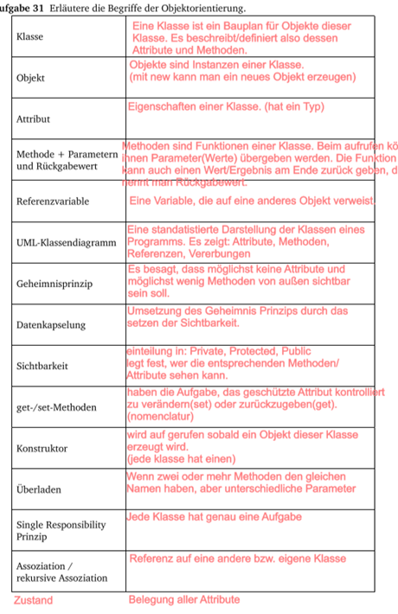
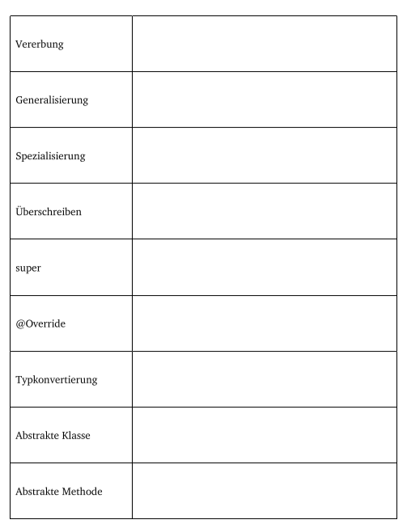
Fachbegriffe:
Vererbung – die ist-Beziehung In der objektorientierten Modellierung kann eine Klasse von einer anderen Klasse erben. Die erbende Unterklasse wird von der Oberklasse abgeleitet. Sie hat Zugriff auf die geerbten Attribute und Methoden der Oberklasse, hat aber weitere Attribute und Methoden. Die Vererbung wird mit einem geschlossenen Dreieckspfeil von der abgeleiteten Klasse zur Oberklasse dargestellt. Jedes Objekt der abgeleiteten Klasse muss im Wortsinn auch ein Objekt der Oberklasse (ist-Beziehung) sein. Die Umkehrung der Generalisierung ist die Spezialisierung, welche durch Vererbung realisiert wird. Beispiel: Ein Motorrad ist ein spezielles Kraftfahrzeug.
UML Die Unified Modeling Language (UML, dt.: vereinheitlichte Modellierungssprache), ist eine standardisierte Beschreibungssprache, um Strukturen und Abläufe in objektorientierten Softwaresystemen darzustellen. Für den Informatikunterricht sind besonders das Klassendiagramm und das Zustandsdiagramm (theoretische Informatik) von Bedeutung.
Sichtbarkeit Über die Sichtbarkeit legt man fest, wer auf Klassen, Attribute und Methoden Zugriff hat. Abiturrelevant sind folgende Stufen der Sichtbarkeit: private (-), protected (#) und public (+). Mit Hilfe der Sichtbarkeit realisiert man das Geheimnisprinzip.
Objekt Ein Objekt ist ein Exemplar einer Klasse.
Objektorientierte Analyse Phase des Entwurfsprozesses, in der das Fachkonzept entwickelt wird.
Objektorientierter Entwurf Phase des Entwurfsprozesses, in der für das Fachkonzept eine Softwarearchitektur entwickelt wird, die die Benutzungsoberfläche und Datenhaltung mit einbezieht.
Multiplizität Die Darstellung von Assoziationen kann man durch Angabe von Multiplizitäten verfeinern. Dabei wird in der Minimum..Maximum-Schreibweise angegeben, wie viele Objekte der einen Klasse mit wie vielen Objekten der anderen Klasse in Beziehung stehen können. Kunde 1 besitzt 0..3 Im Bild ist die Assoziation besitzt zwischen den Klassen Kunde und Konto modelliert. Die Multiplizität 0..3 gibt an, dass ein Kunde 0 bis 3 Konten besitzen kann; die Multiplizität 1 gibt an, dass ein Konto genau einem Kunden gehört.
Klassendiagramm Ein Klassendiagramm stellt die Klassen und Beziehungen (Assoziation, Aggregation, Generalisierung/Vererbung) zwischen Klassen grafisch dar.
Klasse Eine Klasse ist die Beschreibung der Attribute (Eigenschaften) und Methoden von Objekten. Grafisch werden Klassen durch Rechtecke mit Namen, Attributen und Methoden dargestellt. Das Wort „Objektklasse“ ist eine irreführende Vermischung von Objekt und Klasse.
get/set-Methode Um ein Attribut A mit der Sichtbarkeit private von außerhalb der Klasse abfragen zu können, stellt man eine get-Methode getA zur Verfügung, die den Wert des Attributs liefert. Um ein Attribut A mit der Sichtbarkeit private von außerhalb der Klasse ändern zu können, stellt man eine set-Methode setA zur Verfügung, die den Wert des Attributs auf den neuen Wert setzt.
Assoziation – die kennt-Beziehung Eine Assoziation beschreibt eine Beziehung zwischen zwei Klassen. Mit Hilfe einer gerichteten Assoziation kann dargestellt werden, dass diese Beziehung nur in einer Richtung existiert. Grafisch wird die ungerichtete Assoziation als Strecke und die gerichtete Assoziation als Pfeil dargestellt. Im Unterschied zur bidirektionalen Datenmodellierung im ER-Modell wird bei der objektorientierten Modellierung in der Regel mit gerichteten Assoziationen gearbeitet. Abteilung gehört zu Angestellter Schüler fährt Eine Assoziation heißt rekursiv, wenn die beiden beteiligten Klassen gleich sind. Beispiel: Eine lineare Liste besteht aus Elementen (Aggregation), wobei jedes Element mit Ausnahme des letzten auf das nachfolgende Element verweist (rekursive Assoziation).
Aggregation – die besteht aus-Beziehung Die Aggregation ist eine Sonderform der Assoziation zwischen zwei Klassen. Sie liegt dann vor, wenn zwischen den Objekten der beteiligten Klassen eine Beziehung existiert, die sich als „besteht aus“ oder „ist Teil von“ beschreiben lässt. In der UML-Darstellung wird die Aggregatklasse mit einer Raute versehen. Die Raute symbolisiert das Behälterobjekt, in dem die Teile gesammelt werden.
abstrakte Klasse/Methode Mit einer abstrakten Klasse kann in einer Klassenhierarchie eine Oberklasse modelliert werden, welche abstrakte Methoden enthält, die erst in abgeleiteten Unterklassen implementiert werden. Die abstrakte Oberklasse GeometrischeFigur kann beispielsweise die abstrakte Methode berechneFläche() definieren, die jeweils in den beiden Unterklassen Rechteck und Kreis implementiert wird.
Single Responsibility Prinzip jede Klasse hat genau eine Aufgabe

